Slide 1
APP進度報告

Slide 2
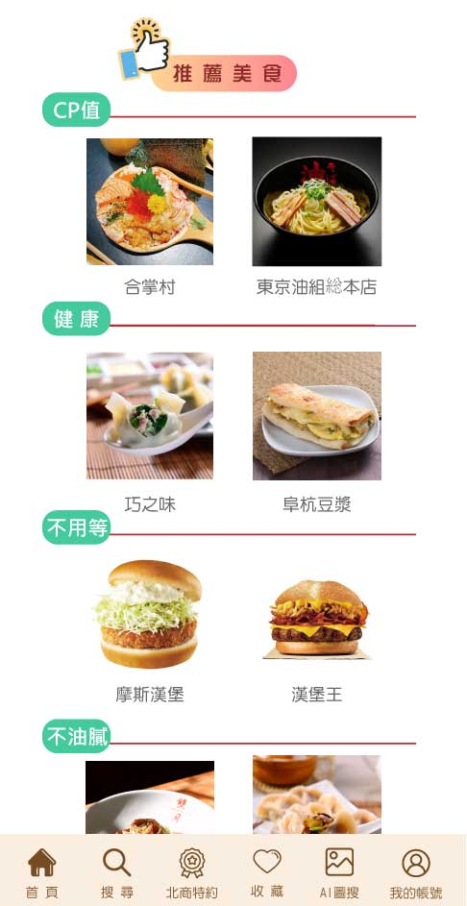
無法左右滑動
還沒連資料庫
還沒連資料庫

Slide 3
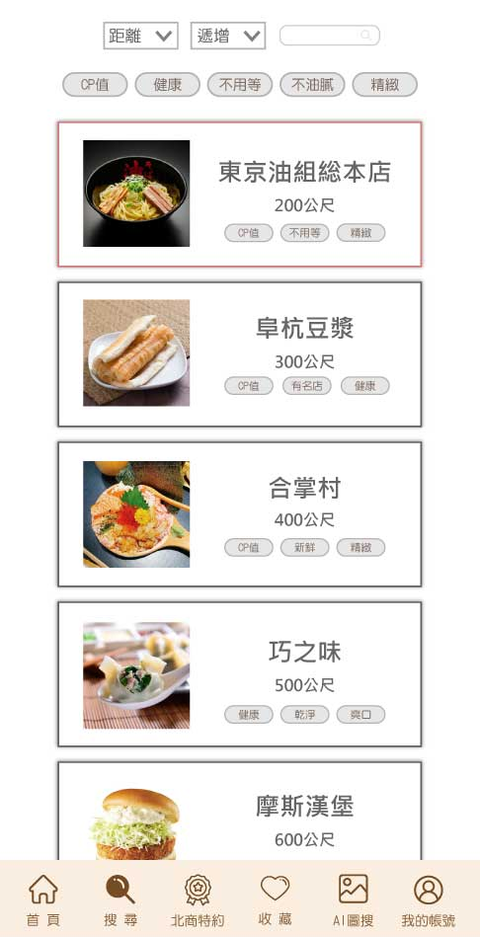
無法透過下拉式選單/關鍵字搜尋更換相關餐廳
還沒連資料庫
還沒做與餐廳距離
還沒做餐廳顯示模板

Slide 4

還沒連資料庫
還沒做與餐廳距離
還沒做餐廳顯示模板

Slide 5
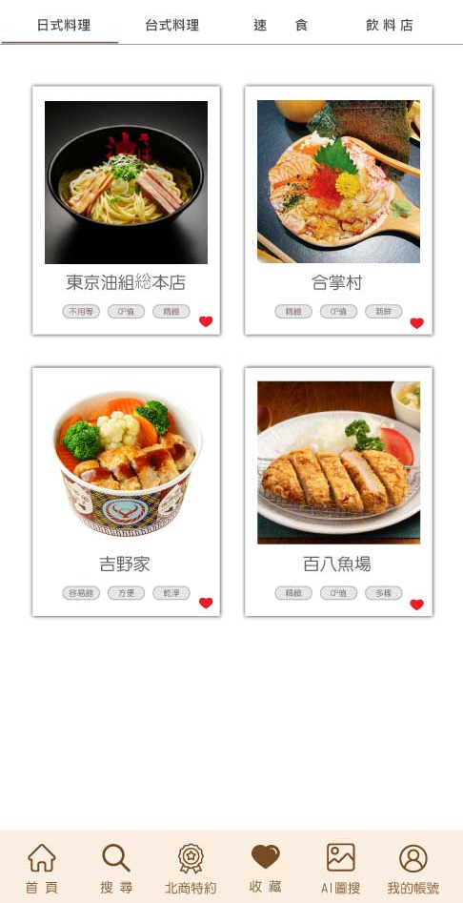
還沒連資料庫
點擊愛心收藏不會消失
還沒做餐廳顯示模板
無法左右滑動

Slide 6

照片無法新增到這個區塊
無法連相簿
還沒做搜尋完頁面

Slide 7
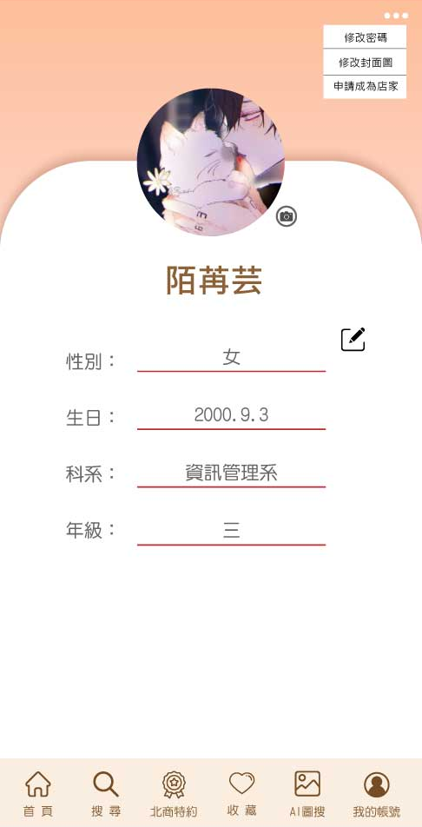
無法連相簿
照片無法新增到這個區塊
頁面還沒做

Slide 8
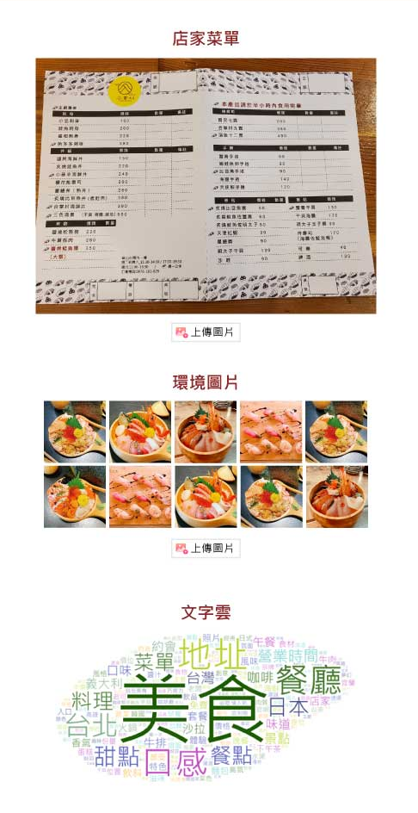
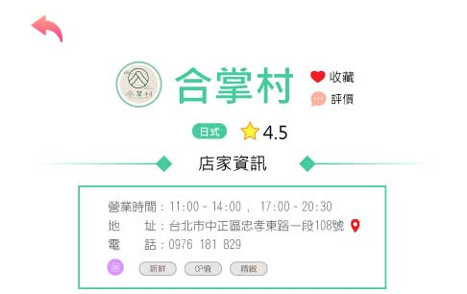
無法加收藏
評價頁面還沒做
還沒連資料庫
還沒做各餐廳顯示模板
還沒連資料庫
照片無法新增到這個區塊
無法連相簿

